Slide 1

Spolupráce s majiteli bytů
Jana Volná, Eva Nedomová

Slide 2
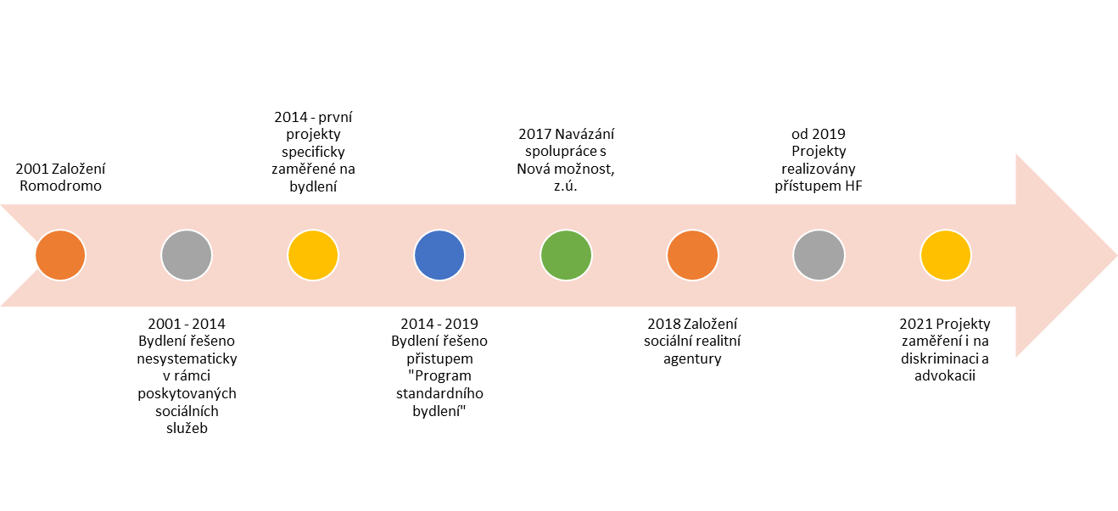
Stručný vývoj bydlení v RMDR

Slide 3
Pozadí vzniku
Programy bydlení v organizaci vznikly jako reakce na nedostatek městských a sociálních bytů
Podmínky městských bytů často nedosažitelné pro naší cílovou skupinu
Motto: Když vám někdo věří, dokážete víc
HLAVNÍ MYŠLENKA – propojení dvou zdánlivě nepropojitelných světů

Slide 4
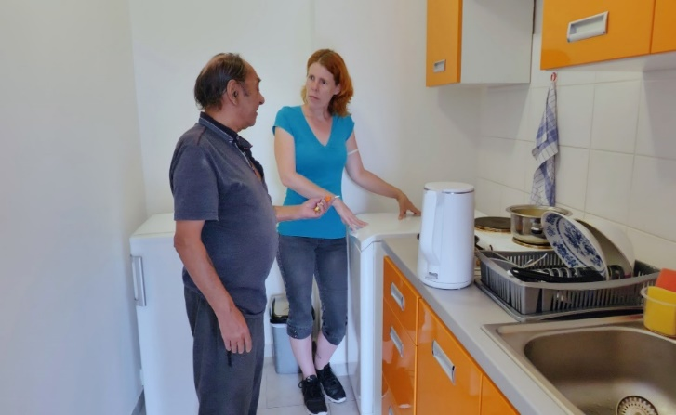
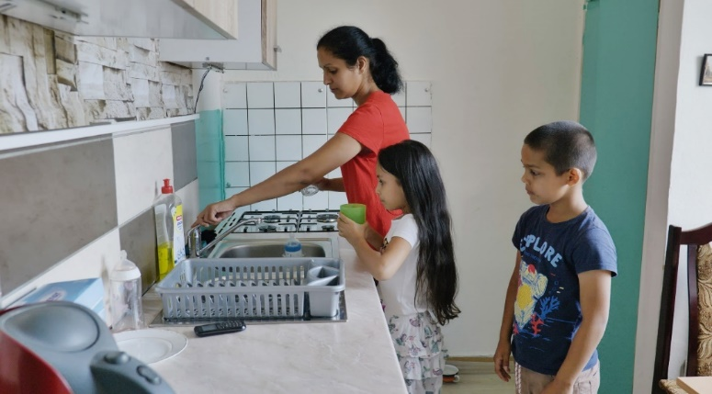
Co je naším cílem
Nalézt standardní bydlení pro naše klienty a toto bydlení jim udržet
Propojení ziskového a neziskového sektoru
Nehledáme pouze bydlení, pomáháme tvořit domov

Slide 5
Základ spolupráce
Známe potřeby klienta– nájemce
potřeba bezpečí, vlastního stabilního bezpečného místa, důvěry a sebedůvěry
Známe potřeby klienta - vlastníka
potřeba důvěry, jistoty, budování dobrého jména, finanční jistota
Propojujeme zdánlivě neslučitelné světy a buduje důvěru mezi oběma stranami

Slide 6
Očekávání nájemce vs majitel
Očekávání vlastníků bytů
Očekávání nájemců (CS)
Včasné hrazení nájmu
Žádné konflikty se sousedy/širším okolím
Přiměřeně udržovaný a čistý byt
Být dobrý nájemce a dobrý soused☺
Mít stálé bydlení (jistotu, bezpečí, domov)
Mít přiměřené nájemné
Mít dobré sousedy a klidné místo k životu
Být dobrý nájemce a dobrý soused☺

Slide 7
Správa bytu:
Vlastníkovi nabízíme zcela jinou službu než pronájem bytu – nabízíme mu vyhledání dlouhodobého stabilního nájemce a komplexní správu bytu
Zpracování NS a všech právních dokumentů souvisejících s nájmem
Pravidelnou úhradu nájmu
Přihlášení nájemců, přepis energií, nastavení služeb a jejich vyúčtování
Pravidelnou návštěvu bytu a práci s nájemcem
Udržování dlouhodobých sousedských vztahů a práci se sousedstvím
Péči o byt (garančního fondu)
Budování dobrého jména a stabilního pronájmu

Slide 8
Jak to děláme
Zjišťování klientových představ o bydlení - lokalita, velikosti, výše nájemného, vyjasnění přání vs. realita
Zjišťování představ o nájemci od majitele
Spárování vhodného bytu a vhodného nájemce
Nájemní smlouva je uzavírána mezi majitelem a nájemcem
Jedná se o standardní nájemní smlouvu dle NOZ
Sociální podpora po zabydlení

Slide 9
Nástroje podpory
Sociálně realitní makléř
Realitní makléř
Sociální pracovník
Sociálně realitní zprostředkovatel
Sociálně realitní agentura
Vyhledávání vhodných bytů
Zajišťuje správu nemovitostí
Zajišťuje rozeslání relevantních plateb

Slide 10
Garanční a krizový fond
Garanční fond
Zamřený na pokrytí rizik směrem k majiteli
Krizový fond
Zaměřený na pokrytí potřeb klienta/nájemce
Nezbytný pro realizaci projektů Housing First
Spravován interní komisí – koordinátor, vedoucí pracovník, kličový pracovník, finanční manažer

Slide 11
Bariéry a rizika:
Změna postoje majitele bytu
prodej bytu
nutnost zajistit jiné bydlení
Stížnosti na hluk, případně narušování sousedských vztahů
nezbytné řešit ihned v počátku
ideálně za přítomnosti všech stran
„pozvat na kávu“

Slide 12
Komunikace s majitelem
Minimální či žádné vybavení bytu
využití mimořádné okamžité pomoci
nábytkové banky
garanční fond
Vyúčtování služeb
rizikové přeplatky i nedoplatky
vliv na poskytování sociálních dávek

Slide 13
Čísla jsou více než slova
400 stabilně zabydlených domácností u soukromých vlastníků
Více než 200 dětí, které se dostaly do standardní školy
Více než 50 zabydlených domácností v/po insolvenci
70% osob v produktivních činnostech – práci
80% domácností zůstává stabilně bydlet u vlastníka
90% domácností, které si vytvoří domov, vychovává novou generaci dětí – sebevědomých, nezávislých, vzdělaných, integrovaných do společnosti, které naši společnost mohou postupně měnit

Slide 14

Otázky a diskuze
Když Vám někdo věří, dokážete víc☺

Slide 15
Děkujeme za pozornost
Jana Volná, janavolna@novamoznost.cz, 724 086 367
Eva Nedomová, evanedomova@romodrom.cz, 778 491 144

